Slide 1
人工智能
哈尔滨工业大学（深圳）
计算机科学与技术学院 汤步洲
tangbuzhou@hit.edu.cn

Slide 2
第 4 章 搜 索 策 略
Notes:
之前，人工智能--使用计算机模拟或实现像人一样思考、行动的系统。人--生物/机器：解决问题的能力。怎么使机器具有这样的能力是本章要介绍的内容—“搜索与问题求解”。

Slide 3
本章知识结构
搜索策略
搜索的基本概念
状态空间搜索
与或图搜索
博弈树搜索
盲目搜索
启发式搜索
极大极小
分析法
广（宽）度优先
搜索
剪枝技术
深度优先搜索
A算法
代价一致搜索
A*算法

Slide 4
主 要 内 容
4.1 概述
4.2 状态空间盲目搜索
4.3 状态空间启发式搜索
4.4 与/或树搜索
4.5 博弈树的启发式搜索

Slide 5
4.1.1搜索的含义
4.1 概述
概念：
依靠经验，利用已有知识，根据问题的实际情况，不断寻找可利用知识， 从而构造一条代价最小的推理路线，使问题得以解决的过程称为搜索
适用情况：
不良结构或非结构化问题；难以获得求解所需的全部信息；更没有现成的算法可供求解使用。结构良好，理论上有算法可以的，但问题或算法的复杂性较高
搜索的分类
按是否使用启发式信息：
盲目搜索：按预定的控制策略进行搜索，在搜索过程中获得的中间信息并不改变控制策略。
启发式搜索：在搜索中加入了与问题有关的启发性信息，用于指导搜索朝着最有希望的方向前进，加速问题的求解过程并找到最优解。
按问题的表示方式：
状态空间搜索：用状态空间法来求解问题所进行的搜索
与或树搜索：用问题归约法来求解问题时所进行的搜索

Slide 6
4.1.2 问题的概述
4.1 概述
问题可以形式化地定义为三个组成部分
（1）初始状态（Initial state）（s₀）；
（2）后继函数：
操作函数（Actions）: {a₁，a₂, a₃……}
路径耗散函数（PathCost）: PathCost（s₀ → s_{1 ……} → s_{i}）
（3）目标测试函数（GoalTest）: GoalTest(s) → T/F
a₁
a_{i-1}
问题的解：初始状态到目标状态的操作的序列。（ s₀ → s_{1 ……} → s_{n} ）
a₁
a_{n-1}

Slide 7
4.1.3 状态空间法
4.1 概述
状态(State)
是表示问题求解过程中每一步问题状况的数据结构，它可形式地表示为：
Sk ={Sk0 , Sk1 , …}
当对每一个分量都给以确定的值时，就得到了一个具体的状态。
操作(Operator)
也称为算符，它是把问题从一种状态变换为另一种状态的手段。操作可以是一个机械步骤，一个运算，一条规则或一个过程。操作可理解为状态集合上的一个函数，它描述了状态之间的关系。
状态空间(State space)
用来描述一个问题的全部状态以及这些状态之间的相互关系。常用一个三元组表示为：
(S, F, G)
其中，S为问题的所有初始状态集合；F为操作的集合；G为目标状态的集合。
状态空间也可用一个赋值的有向图来表示，该有向图称为状态空间图。在状态空间图中，节点表示问题的状态，有向边表示操作。

Slide 8
4.1.3 状态空间法
4.1 概述
状态空间法求解问题的基本过程：
首先，为问题选择适当的“状态”及“操作”的形式化描述方法；
然后，从某个初始状态出发，每次使用一个“操作”，递增地建立起操作序列，直到达到目标状态为止；
最后，由初始状态到目标状态所使用的算符序列就是该问题的一个解。
问题：①最优解问题；②搜索策略问题。
Middle
State
Goal
State
Original
State

Slide 9
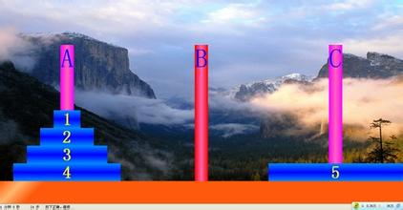
4.1.3 状态空间法
4.1 概述
例：Hanoi塔
在梵城（Hana）地下有一个僧侣的秘密组织，他们有3个大型的塔柱，左边的塔柱上由方到小套着64个金盘。僧侣们的工作是要把这64个金盘从左边塔柱转移到右边塔柱上去。但转移过程有规定的：1、每次只能搬动一只盘子，盘十只能在3个塔柱上安放，不允许放在地上；2、在每个塔柱上，只允许把小盘十叠在大盘上，反之不允许。据传说，僧侣们完成这个任务时，世界的末日就来临了。

Slide 10
4.1.3 状态空间法
4.1 概述
例：Hanoi塔
19世纪，法国的一位数学家Édouard Lucas (1842−1891) 对该课题进行过研究，他指示，要完成这个任务，僧侣们搬动金盘的总次数：18446744073709551615（20位）假设僧侣们个个身强力壮，每天24小时不知头疲倦地工作，而且一秒钟移动一个金盘，那么，完成这个任务也得花5800亿年。
例： 二阶梵塔问题
设有三根钢针，它们的编号分别是1号、2号和3号。在初始情况下，1号钢针上穿有A、B两个金片，A比B小，A位于B的上面。要求把这两个金片全部移到另一根钢针上，而且规定每次只能移动一个金片，任何时刻都不能使大的位于小的上面。

Slide 11
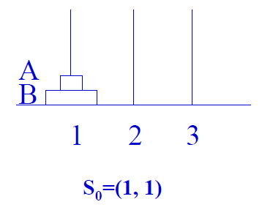
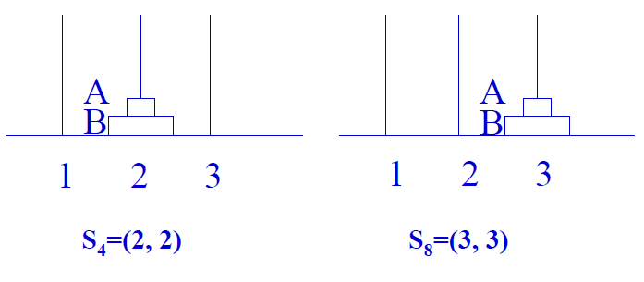
4.1.3 状态空间法
4.1 概述
解：设用Sk =(Sk0 , Sk1 )表示问题的状态，其中，Sk0 表示金片A所在的钢针号，Sk1 表示金片B所在的钢针号。
全部可能的问题状态共有以下9种：
S0 =(1, 1) S1 =(1, 2) S2 =(1, 3) S3 =(2, 1) S4 =(2, 2)
S5 =(2, 3) S6 =(3, 1) S7 =(3, 2) S8 =(3, 3)
初始状态集合
S={S0 }
目标状态集合
G={S4 , S8 }
初始状态S0 和目标状态S4 、S8 如下图

Slide 12
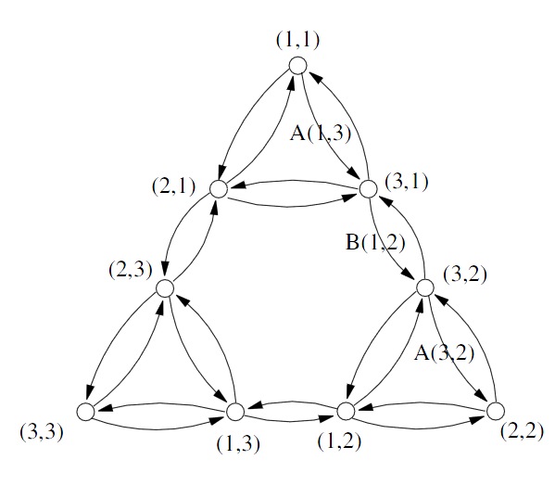
4.1.3 状态空间法
4.1 概述
操作
Aij 表示把金片A从第i号钢针移到j号钢针上；
Bij 表示把金片B从第i号钢针一到第j号钢针上。
共有12种操作，它们分别是：
A12 A13 A21 A23 A31 A32
B12 B13 B21 B23 B31 B32
根据上述9种可能的状态和12种操作，可构成二阶梵塔问题的状态空间图，如下图所示。
从初始节点(1, 1)到目标节点(2, 2)及(3, 3)的任何一条路径都是问题的一个解。其中，最短的路径长度是3，它由3个操作组成。例如，从(1, 1)开始， 通过使用操作A13 、B12 及A32 ，可到达(2, 2)。

Slide 13
4.1.3 状态空间法
4.1 概述
例：修道士和野人问题
在河的左岸有三个修道士、三个野人和一条船，修道士们想用这条船将所有的人都运过河去，但受到以下条件的限制：
1）修道士和野人都会划船，但船一次最多只能运两个人；
2）在任何岸边野人数目都不得超过修道士，否则修道士就会被野人吃掉。

Slide 14
4.1.3 状态空间法
4.1 概述
例：修道士和野人问题
1、问题的状态
可以用一个三元数组来描述：
S＝(m, c, b)
m：左岸的修道士数
c：左岸的野人数
b：左岸的船数
右岸的状态不必标出，因为：
右岸的修道士数 m’＝ 3－m
右岸的野人数 c’＝ 3－c
右岸的船数 b’＝ 1－b

Slide 15
4.1.3 状态空间法
4.1 概述
例：修道士和野人问题
由合理的状态转换规则无法退出
状态 | m, c, b | 状态 | m, c, b | 状态 | m, c, b | 状态 | m, c, b
S₀ | 3 3 1 | S₈ | 1 3 1 | S₁₆ | 3 3 0 | S₂₄ | 1 3 0
S₁ | 3 2 1 | S₉ | 1 2 1 | S₁₇ | 3 2 0 | S₂₅ | 1 2 0
S₂ | 3 1 1 | S₁₀ | 1 1 1 | S₁₈ | 3 1 0 | S₂₆ | 1 1 0
S₃ | 3 0 1 | S₁₁ | 1 0 1 | S₁₉ | 3 0 0 | S₂₇ | 1 0 0
S₄ | 2 3 1 | S₁₂ | 0 3 1 | S₂₀ | 2 3 0 | S₂₈ | 0 3 0
S₅ | 2 2 1 | S₁₃ | 0 2 1 | S₂₁ | 2 2 0 | S₂₉ | 0 2 0
S₆ | 2 1 1 | S₁₄ | 0 1 1 | S₂₂ | 2 1 0 | S₃₀ | 0 1 0
S₇ | 2 0 1 | S₁₅ | 0 0 1 | S₂₃ | 2 0 0 | S₃₁ | 0 0 0
状态不合法

Slide 16
4.1.3 状态空间法
4.1 概述
例：修道士和野人问题
2、操作集F＝{p₀₁, p₁₀,p₁₁,p₀₂,p₂₀,q₀₁,q₁₀,q₁₁, q₀₂,q₂₀}
操作符 | 条 件 | 动 作
p₀₁ | b=1, m=0或3, c≥1 | b=0, c=c-1
p₁₀ | b=1, (m=3,c=2)或(m=1,c=1) | b=0, m=m-1
p₁₁ | b=1, m=c, c≥1 | b=0, m=m-1, c=c-1
p₀₂ | b=1, m=0或3, c≥2 | b=0, c=c-2
p₂₀ | b=1, (m=3,c=1)或(m=2,c=2) | b=0, m=m-2
q₀₁ | b=0, m=0或3, c≤2 | b=1, c=c+1
q₁₀ | b=0, (m=0,c=1)或(m=2,c=2) | b=1, m=m+1
q₁₁ | b=0, m=c, c≤2 | b=1, m=m+1, c=c+1
q₀₂ | b=0, m=0或3, c≤2 | b=1, c=c+2
q₂₀ | b=0, (m=0,c=2)或(m=1,c=1) | b=1, m=m+2

Slide 17
4.1.3 状态空间法
4.1 概述
例：修道士和野人问题
3、状态空间
给出状态和操作的描述之后，该问题的状态空间是：
{{S₀}，{ P ₀₁，P ₁₀，P ₁₁，P ₀₂，P ₂₀，Q₀₁，Q ₁₀，Q ₁₁，Q ₀₂，Q ₂₀}，{S₃₁}}。

Slide 18
4.1.3 状态空间法
4.1 概述
例：修道士和野人问题
4、状态空间图：
四条S₀到S₃₁长度相等的最短路径，对应的操作序列就是该问题的四个最优解
S₁₈
(3,1,0)
p₀₂
q₀₁
q₀₂
p₀₁
p₀₁
p₀₂
q₀₁
p₂₀
S₀
(3,3,1)
S₁₇
(3,2,0)
S₁
(3,2,1)
S₁₉
(3,0,0)
S₂
(3,1,1)
S₂₆
(1,1,0)
q₀₁
q₀₂
p₀₁
q₂₀
p₁₁
p₁₀
S₂₁
(2,2,0)
q₁₀
q₁₁
q₁₁
p₁₁
S₁₀
(1,1,1)
q₁₁
p₁₀
p₁₁
q₁₀
p₀₁
q₀₂
p₀₁
q₂₀
S₃₁
(0,0,0)
S₁₄
(0,1,1)
S₃₀
(0,1,0)
S₁₂
(0,3,1)
S₂₉
(0,2,0)
S₅
(2,2,1)
q₀₁
p₀₂
q₀₁
p₂₀
p₀₂
q₀₁
S₁₃
(0,2,1)
p₀₁
q₀₂

Slide 19

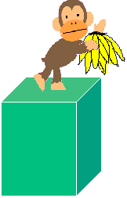
4.1.3 状态空间法
4.1 概述
例： 猴子摘香蕉问题。在讨论知识表示时，我们曾提到过这一问题，现在用状态空间法来解决这一问题。
?
Ha!Ha!
C
A
B

Slide 20
4.1.3 状态空间法
4.1 概述
解：问题的状态可用4元组
（m, b, ON, H）
表示。其中：
m 表示猴子的位置；
b 表示箱子的位置；
ON 表示猴子是否在箱子上，当猴子在箱子上时，y取1，否则y取0；
H 表示猴子是否拿到香蕉，当拿到香蕉时z取1，否则z取0。
可能的状态
S0 : (a, b, 0, 0) 初始状态
S1 : (b, b, 0, 0)
S2 : (c, c, 0, 0)
S3 : (c, c, 1, 0)
S4 : (c, c, 1, 1) 目标状态

Slide 21
4.1.3 状态空间法
4.1 概述
允许的操作为
Goto(u)：猴子走到位置u，即
(w, x, 0, 0)→(u, x, 0, 0)
Pushbox(v): 猴子推着箱子到水平位置v，即
(x, x, 0, 0)→(v, v, 0, 0)
Climbbox: 猴子爬上箱子，即
(x, x, 0, 0)→(x, x, 1, 0)
Grasp；猴子拿到香蕉，即
(c, c, 1, 0 )→(c, c, 1, 1)

Slide 22
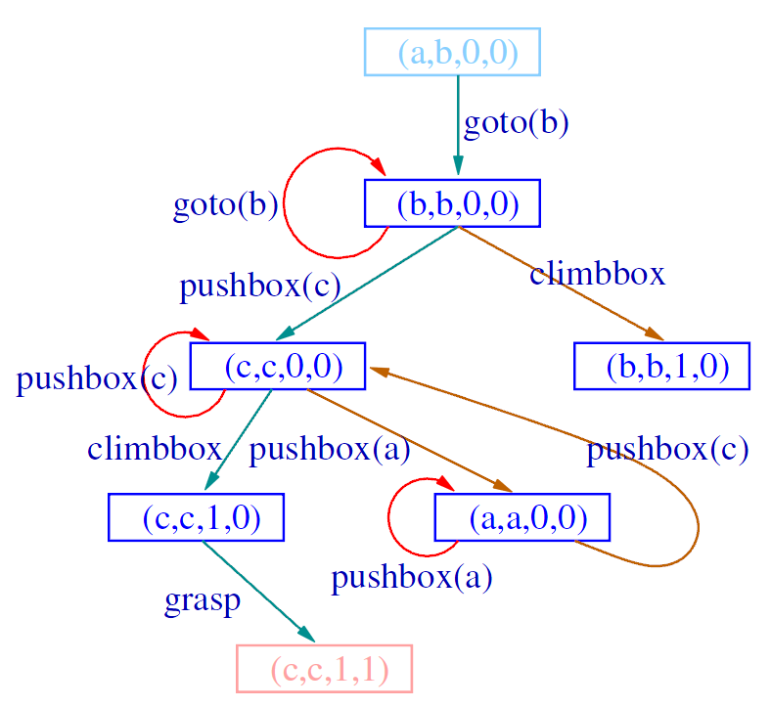
4.1.3 状态空间法
4.1 概述
猴子摘香蕉问题的状态空间图
可见，由初始状态(a, b, 0, 0)到目标状态(c, c, 1, 1)的操作序列为：
{Goto(b), Pushbox(c), Climbbox, Grasp}

Slide 23
4.1.4 问题归约法
4.1 概述
1.问题的与/或树表示
基本思想
当一问题较复杂时，可通过分解或变换，将其转化为一系列较简单的子问题，然后通过对这些子问题的求解来实现对原问题的求解。
分解
如果一个问题P可以归约为一组子问题P1 ,P2 ,…,Pn ，并且只有当所有子问题P_{i}都有解时原问题P才有解，任何一个子问题Pi 无解都会导致原问题P无解， 则称此种归约为问题的分解。
即分解所得到的子问题的“与”与原问题P等价。
等价变换
如果一个问题P可以归约为一组子问题P1 ,P2 ,…,Pn ，并且子问题Pi 中只要有一个有解则原问题P就有解，只有当所有子问题Pi 都无解时原问题P才无解， 称此种归约为问题的等价变换，简称变换。
即变换所得到的子问题的“或”与原问题P等价。

Slide 24
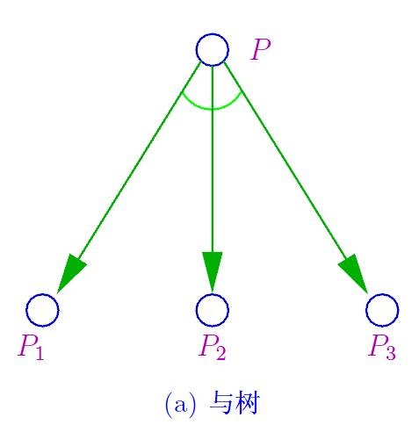
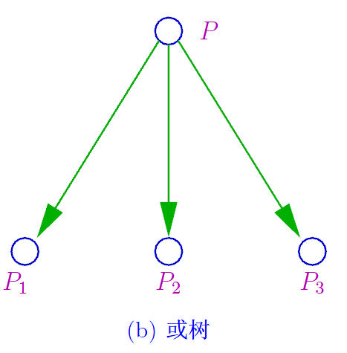
4.1.4.1 问题的与/或树表示
问题的分解和“与树”：
把一个复杂问题分解为若干个子问题时，可以用一个“与树”来表示这种分解。
2. 问题的等价变换和“或树”：
把一个复杂的问题等价变换为若干个与之等价的新问题时，可用一个“或树”来表示这种变换。

Slide 25
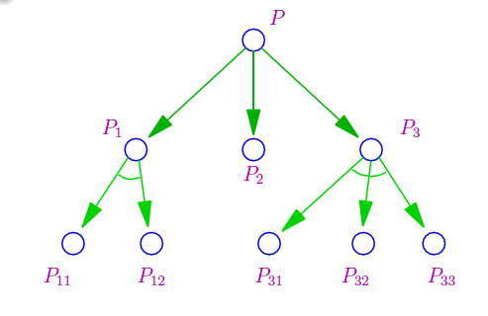
3. 与/或树：
如果一个问题既需要通过分解，又需要通过变换才能得到其本原问题，则其求解过程可用一个“与/或树”表示。所谓本原问题：指那种不能（或不需要）再进行分解或变换，且可以直接解答的子问题。
问题归约法
原始问题
中间问题
本原问题
与或树
起始节点
中间节点
终止节点
端节点与终止节点：
端节点：没有子节点的节点。终止节点：本原问题所对应的节点。终止节点一定是端节点，但端节点却不一定是终止节点。
Notes:
本原问题：指那种不能（或不需要）再进行分解或变换，且可以直接解答的子问题。本源问题可以作为终止规约的限制条件

Slide 26
4.1.4.1 问题的与/或树表示
(5) 可解节点与不可解节点
在与/或树中，满足以下三个条件之一的节点为可解节点：
①任何终止节点都是可解节点。
②对“或”节点，当其子节点中至少有一个为可解节点时，则该或节点就是可解节点。
③对“与”节点，只有当其子节点全部为可解节点时，该与节点才是可解节点。
同样，可用类似的方法定义不可解节点：
①不为终止节点的端节点是不可解节点。
②对“或”节点，若其全部子节点都为不可解节点，则该或节点是不可解节点。
③对“与”节点，只要其子节点中有一个为不可解节点，则该与节点是不可解节点。

Slide 27
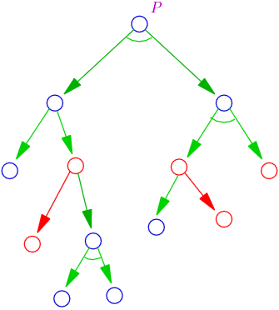
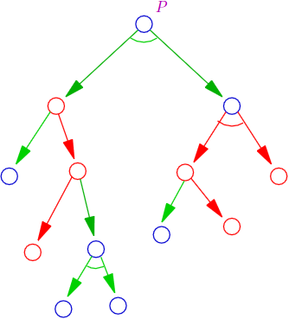
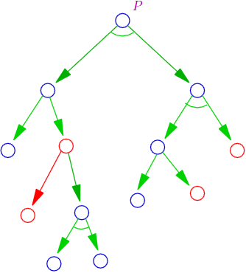
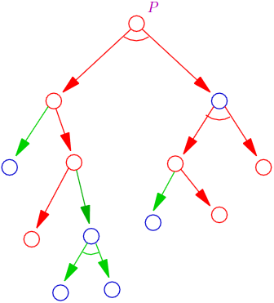
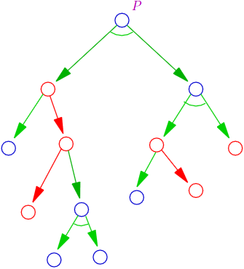
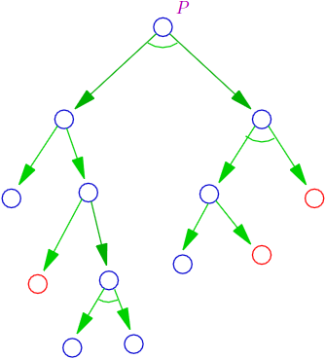
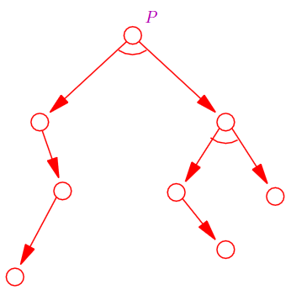
6. 解树：
一个由可解节点构成，并且由这些可解节点可以推出初始节点（对应原始问题）为可解节点的子树。问题归约求解过程实际上就是生成解树，即证明原始节点是可解节点的过程。
P
t
t
t
可解标记过程
解树
Notes:
端节点：没有子节点的节点。
终止节点：本原问题所对应的节点。（红色的端节点）

Slide 28
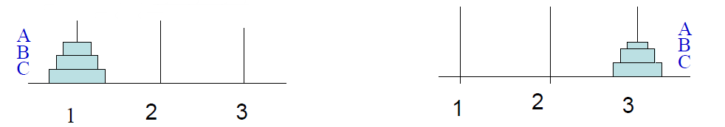
4.1 概述
4.1.4.1 问题的与/或树表示
例 三阶梵塔问题。要求把1号钢针上的3个金片全部移到3号钢针上，如下图所示。
解：这个问题也可用状态空间法来解。
为了能够解决这一问题，首先需要定义该问题的形式化表示方法。设用三元组
(i, j, k)
表示问题在任一时刻的状态，用“→”表示状态的转换。上述三元组中
i 代表金片 A所在的钢针号
j 代表金片B所在的钢针号
k 代表金片C所在的钢针号

Slide 29
状态空间法
(1, 1, 1)
MOVE(A, 1, 3)
(2, 1, 1)
(3, 1, 1)
MOVE(B, 1, 2)
(2, 3, 1)
(3, 2, 1)
MOVE(A, 3, 2)
(1, 3, 3)
(2, 2, 1)
(1, 3, 1)
(1, 2, 1)
MOVE(C, 1, 3)
(3, 3, 2)
(2, 2, 3)
MOVE(A, 2, 1)
(1, 3, 2)
(2, 3, 2)
(3, 2, 3)
(1, 2, 3)
MOVE(B, 2, 3)
(1, 2, 2)
(2, 1, 2)
(3, 1, 3)
(1, 3, 3)
MOVE(A, 1, 3)
(2, 2, 2)
(3, 3, 3)
(3, 2, 2)
(1, 1, 2)
(2, 1, 3)
(3, 2, 1)
(1, 1, 3)
(2, 3, 3)

Slide 30
问题归约法
解：其中(i, j, k)表示C在柱i, B在柱j, A在柱k上.
利用归约方法，问题可分解为以下三个子问题：
（1）把金片A及B移到2号钢针上的双金片移动问题。即
（1，1，1）→（1，2，2）
（2）把金片C移到3号钢针上的单金片移动问题。即
（1，2，2）→（3，2，2）
（3）把金片A及B移到3号钢针上的双金片移动问题。即
（3，2，2）→（3，3，3）
其中，子问题（1）和（3）都是二阶梵塔问题，还可以再分解，（2）则是本原问题。
?

Slide 31
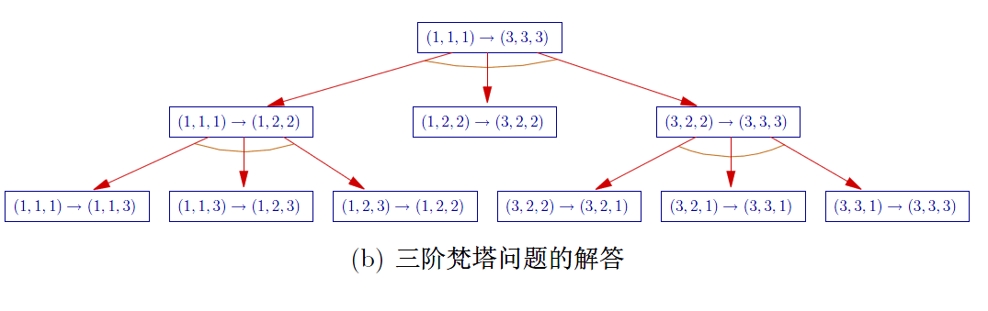
三阶梵塔问题的解答
在该与/或树中，有7个终止节点，它们分别对应着7个本原问题。如果把这些本原问题从左至右排列起来，即得到了原始问题的解：
(1, 1, 1)→(1, 1, 3) (1, 1, 3)→(1, 2, 3) (1, 2, 3)→(1, 2, 2) (1, 2, 2)→(3, 2, 2)
(3, 2, 2)→(3, 2, 1) (3, 2, 1)→(3, 3, 1) (3, 3, 1)→(3, 3, 3)
思考：不同方法求解四阶梵塔问题。

Slide 32
主 要 内 容
4.1 概述
4.2 状态空间盲目搜索
4.3 状态空间启发式搜索
4.4 与/或树搜索
4.5 博弈树的启发式搜索

Slide 33

Search Problems Are Models

Slide 34
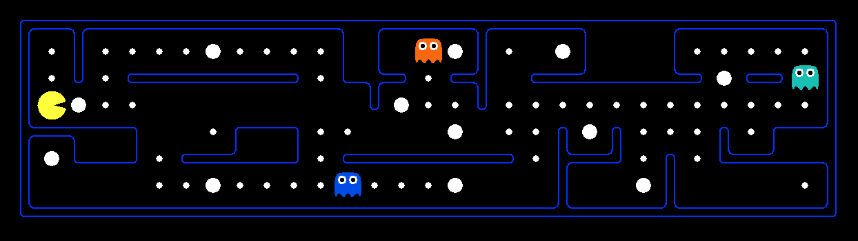
What’s in a State Space?
The world state includes every last detail of the environment
A search state keeps only the details needed for planning (abstraction)
Problem: Path Finding
States: (x,y) location
Actions: NSEW
Successor: update location only
Goal test: is (x,y)=END
Problem: Eat-All-Dots
States: {(x,y), dot booleans}
Actions: NSEW
Successor: update location and possibly a dot boolean
Goal test: dots all false
Notes:
Wrong example for “eat-all-dots”: (x, y, dot count)

Slide 35
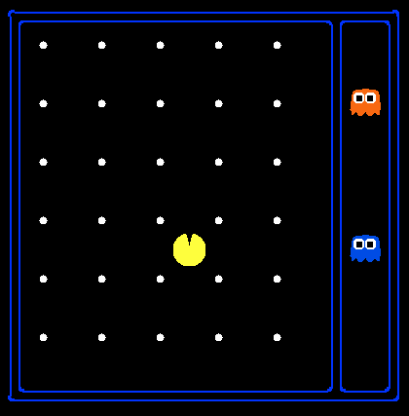
State Space Sizes?
World state:
Agent positions: 120
Food count: 30
Ghost positions: 12
Agent facing: NSEW
How many
World states?
120x(2³⁰)x(12²)x4
States for path finding?
120
States for eat-all-dots?
120x(2³⁰)
Notes:
90 * (2^30-1) + 30 * 2^29 = 145 billion
2^29 = 536 870 912

Slide 36
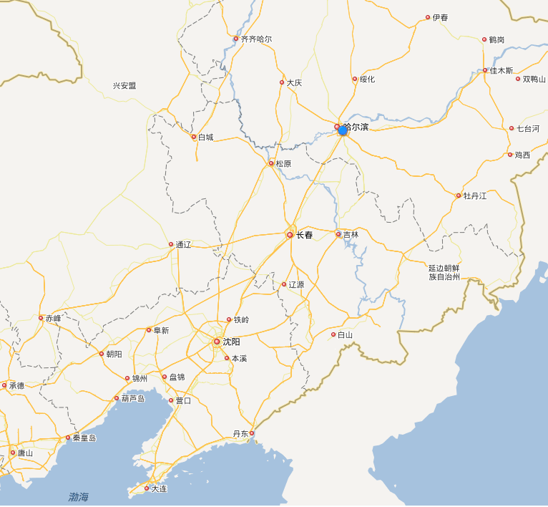
路径搜索问题：

Slide 37
路径搜索问题：

Slide 38
哈
哈
大
大
大
长
牡
齐
松
……
……
……

Slide 39
4.2 状态空间的盲目搜索
状态空间搜索的基本思想
先把问题的初始状态作为当前扩展节点对其进行扩展，生成一组子节点，然后检查问题的目标状态是否出现在这些子节点中。若出现，则搜索成功，找到了问题的解；若没出现，则再按照某种搜索策略从已生成的子节点中选择一个节点作为当前扩展节点。
重复上述过程，直到目标状态出现在子节点中或者没有可供操作的节点为止。所谓对一个节点进行“扩展”是指对该节点用某个可用操作进行作用，生成该节点的一组子节点。
算法的数据结构和符号约定
Open表：用于存放刚生成的节点,未扩展的节点，Open表称为未扩展的节点表。
Closed表：用于存放已经扩展或将要扩展的节点，Closed称为已扩展的节点表。
S0：用表示问题的初始状态
Sg：用表示问题的目标状态

Slide 40
4.2.1 一般图搜索过程
4.2 状态空间的盲目搜索
（1）把初始节点S₀放入Open表，并建立目前仅包S₀的图G，建立一个Closed表，置为空；
（2）检查Open表是否为空表，若为空，则问题无解，失败退出
（3）把Open表的第一个节点取出放入Closed表，并记该节点为n
（4）考察节点n是否为目标节点，若是则得到问题的解成功退出。
（5）扩展节点n,生成一组子节点。把这些子节点中不是其父节点的那部分子节点计入集合M，并把这些子节点作为节点n的子节点加G中。

Slide 41
4.2.1 一般图搜索过程
4.2 状态空间的盲目搜索
（6）针对M中子节点的不同情况，分别作如下处理：
1. 对那些没有在G中出现过的M成员设置一个指向其父节点（即节 点n）的指针，并将他它放入Open表。
2. 对那些原来已经在G中出现过，但没有被扩展过的M成员，确定 是否需要修改它指向父节点的指针。
3. 对那些原来已经在G中出现过，并已经被扩展过的M成员，确定 是否需要修改其后继节点指向父节点的指针。
（7）按某种策略对Open表中的节点进行排序
（8）转第（2）步

Slide 42
4.2.1 一般图搜索过程
4.2 状态空间的盲目搜索
说明：
（1）上述过程是状态空间的一般图搜索算法，它具有通用性，后面所要讨论的各种状态空面搜索策略都是上述过程的特例。各种搜索策略的主要区别在于对Open表中节点的排序顺序的不同。
（2）在第（6）步针对M中子节点的不同情况进行处理时，
如果生第②种情况时，那么，这个M中子节点究竟应该作为哪个节点的后继节点呢？
一般是由原始节点到该节点路径上所付出的代价来决定的，哪条路径付出的代价小，相应的节点就作为它的父节点。所谓由原始节点到该节点路径的代价是指这条路径上所有有向边代价之和。
如果发生③情况，除了需要确定该子节点指向父节点的指针外，还需要确定其后继节点指向父节点的指针。其依据也是由原始节点到该节点路径上的代价。

Slide 43
✴ 修改返回指针
s
A
1
B
2
6
3
4
5
指针返回路径：4→2→3→B→A→S0

Slide 44
✴ 修改返回指针
s
C
A
D
1
B
2
6
3
4
5
原有指针返回路径：4→2→3→B→A→S0
修改后指针返回路径：4→6→D→C→S0

Slide 45
✴ 修改返回指针
s
C
A
D
1
B
2
6
3
4
5
原有指针返回路径：4→6→D→C→S0
修改后指针返回路径：4→2→1→S0

Slide 46
路径搜索问题：

Slide 47
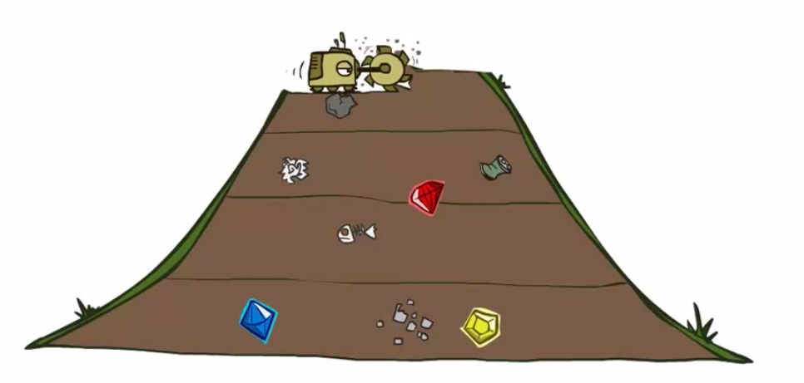
4.2.2 广度优先搜索(Breadth-first Search)
S
L
O
M
F
P
Q
N
F
F
F

Slide 48
4.2.2 广度优先搜索(Breadth-first Search)
又称为宽度优先搜索，是一种先生成的节点先扩展的策略。
宽度优先搜索的基本思想是：从初始节点S₀开始，逐层地对节点进行扩展并考察它是否为目标节点，在第n层的节点没有全部扩展并考察之前，不对第n＋1层的节点进行扩展。
OPEN表中的节点总是按进入的先后顺序排列，先进入的节点排在前面，后进入的排在后面。

Slide 49
广度优先搜索的一般算法
（1）把初始节点S₀放入Open表, 建立一个CLOSED表，置为空；
（2）检查Open表是否为空表，若为空，则问题无解，失败退出；
（3）把Open表的第一个节点取出放入Closed表，并记该节点为n；
（4）考察节点n是否为目标节点，若是则得到问题的解成功退出；
（5）若节点n不可扩展，则转第（2）步；
（6）扩展节点n， 将其子节点放入Open表的尾部，并为每个子节点设置指向父节点的指针, 转向第（2）步。

Slide 50
广度优先搜索的一般算法
S
L
O
M
F
P
Q
N
F
F
F

Slide 51
路径搜索问题：
哈
哈
大
长
牡
大
长
牡
齐
铁
齐
松
铁
丹
松
丹
白
沈
白
沈
连
连
锦
广度(宽度)优先搜索（Breadth-first search）

Slide 52
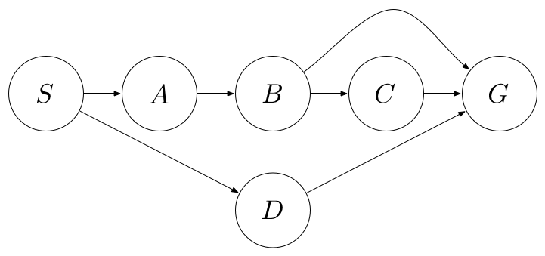
4.2.2广度优先搜索（Breadth-first search）
假设同一深度扩展节点按字母顺序，即 S→A优先于S→D扩展

Slide 53
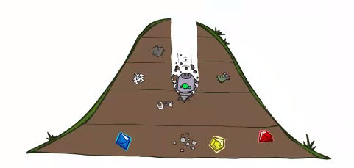
4.2.3深度优先搜索（Depth-first search）
S
L
O
M
F
P
Q
N
F
F
F

Slide 54
4.2.3深度优先搜索（Depth-first search）
在深度优先搜索中，首先扩展最新产生的(即最深的)节点，是后生成的节点先扩展的策略。
从初始节点S₀开始扩展，若没有得到目标节点，则选择最新产生的子节点进行扩展，若还是不能到达目标节点，则再对刚才最新产生的子节点进行扩展，一直如此向下搜索。
当到达某个子节点，且该子节点既不是目标节点又不能继续扩展时，才选择其兄弟节点进行考察。
Open表是一种栈结构，最先进进入的节点排在最后面，最后进入的节点排最前面。

Slide 55
深度优先搜索的一般算法
（1）把初始节点S₀放入Open表, 建立一个CLOSED表，置为空；
（2）检查Open表是否为空表，若为空，则问题无解，失败退出；
（3）把Open表的第一个节点取出放入Closed表，并记该节点为n；
（4）考察节点n是否为目标节点，若是则得到问题的解成功退出；
（5）若节点n不可扩展，则转第（2）步；
（6）扩展节点n， 将其子节点放入Open表的首部，并为每个子节点设置指向父节点的指针, 转向第（2）步。

Slide 56
路径搜索问题：
哈
哈
大
大
长
牡
齐
齐
松
松
白
沈
白
沈
连
锦
丹
连
铁
深度(宽度)优先搜索（Depth-first search）

Slide 57
4.2.3深度优先搜索（Depth-first search）
假设同一深度扩展节点按字母顺序，即 S→A优先于S→D扩展

Slide 58
迭代加深的深度优先搜索(Iterative Deepening)
Idea: get DFS’s space advantage with BFS’s time / shallow-solution advantages
Run a DFS with depth limit 1. If no solution…
Run a DFS with depth limit 2. If no solution…
Run a DFS with depth limit 3. …..
Isn’t that wastefully redundant?
Generally most work happens in the lowest level searched, so not so bad!
b
…

Slide 59
4.2.3.1 搜索的性质
广度优先搜索(Breadth-first Search)
当问题有解时，一定能找到解
搜索效率较低
方法与问题无关，具有通用性
搜索得到的解是搜索树中路径最短的解（最优解）
属于完备搜索策略

Slide 60
4.2.3.2 搜索的性质
深度优先搜索（Depth-first search）
一般不能保证找到最优解
最坏情况时，搜索空间等同于穷举
是一个通用的与问题无关的方法
为了解决深度优先搜索不完备问题，避免搜索过程陷入无穷分支的死循环，提出了有界深度优先搜索方法。

Slide 61

广度优先搜索示例

Slide 62
深度优先搜索示例

Slide 63
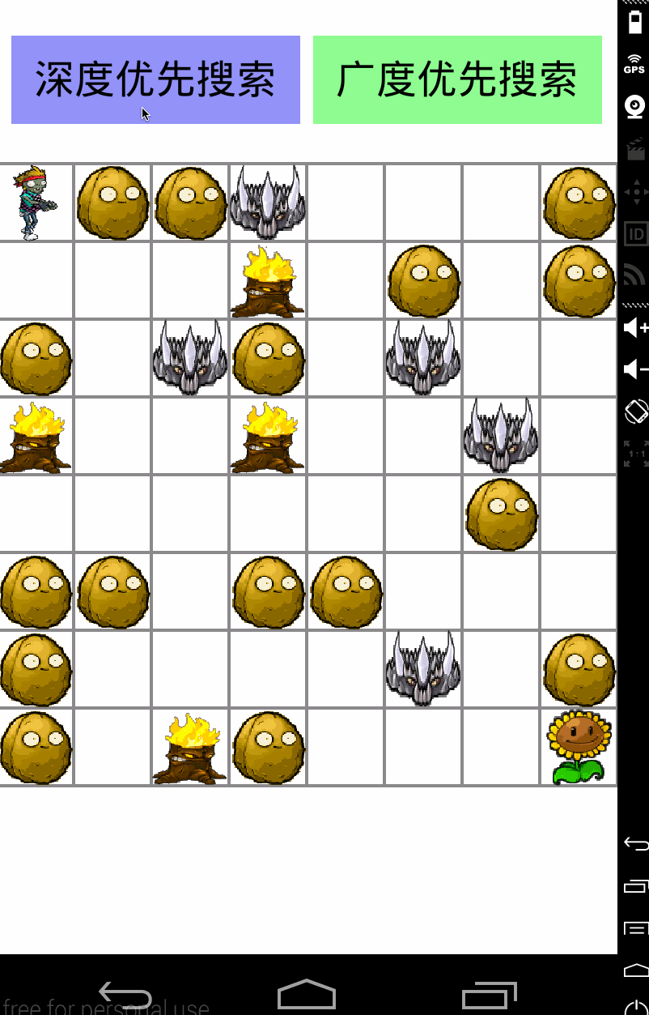

广度优先搜索 VS 深度优先搜索

Slide 64

4.3.4代价一致搜索（Uniform-cost/Cheapest-first search）

Slide 65
4.3.4代价一致搜索（Uniform-cost/Cheapest-first search）
前面的各种搜索策略中，实际都假设状态空间中各边的代价都相同，且都为一个单位量。从而，可用路径长度来代替路径的代价。但实际问题中，这种假设不现实，它们的状态空间中的各个边的代价不可能完相同。为此，我们需要在搜索树中给每条边标上其代价。这种边上有代价的树称为代价树。
在代价树中，可以用g(n)表示从初始节点S₀到节点n的代价，用c(n₁, n₂)表示从父节点n₁到n₂的代价。这样，对节点n₂的代价有
g(n₂) = g(n₁) + c(n₁, n₂)
在代价树中，最小代价的路径和最短路径是有可能不同的，最短路径不一定是最小代价径，最小代价路径也不一定是路径最短。代价树搜索的目的是为了到最佳解，即找到一条代价最小的解路径。

Slide 66
4.3.4代价一致搜索（Uniform-cost/Cheapest-first search）
搜索树中每条连接线上的有关代价,表示时间、距离等花费。
代价一致搜索是宽度优先搜索的一种推广，不是沿着等长度路径断层进行扩展，而是沿着等代价路径断层进行扩展。
代价一致搜索的基本思想是：在代价一致搜索算法中，把从起始节点S₀到任一节点i的路径代价记为g(i)。从初始节点S₀开始扩展，若没有得到目标节点，则优先扩展最少代价g(i)的节点，一直如此向下搜索。

Slide 67
代价一致搜索的一般算法
（1）把初始节点S₀放入Open表,设g（s₀）=0, 建立一个CLOSED表，置为空；
（2）检查Open表是否为空表，若为空，则问题无解，失败退出；
（3）把Open表的第一个节点取出放入Closed表，并记该节点为n；
（4）考察节点n是否为目标节点，若是则得到问题的解成功退出；
（5）若节点n不可扩展，则转第（2）步；
（6）扩展节点n， 生成子节点n_{i}（i=1,2,……），将其子节点放入Open表，并为每个子节点设置指向父节点的指针，计算各个节点的代价g（n_{i}） ，将Open表内的节点按g（n_{i}）从小到大排序, 转向第（2）步。

Slide 68
路径搜索问题：
哈
哈
137
242
279
大
长
牡
大
长
牡
260
297
394
462
505
939
齐
铁
齐
松
铁
丹
松
丹
470
478
680
725
870
513
白
沈
白
沈
连
865
连
718
锦
锦
代价一致搜索（Uniform-cost/Cheapest-first search）
Notes:
到大连的最短路径长度为865

Slide 69
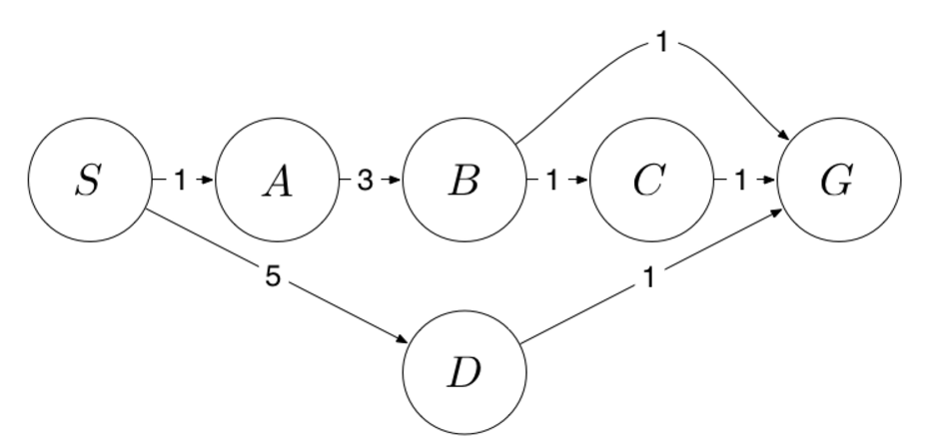
4.2.4代价一致搜索（UCS）
假设同一深度扩展节点按字母顺序，即 S→A优先于S→D扩展

Slide 70
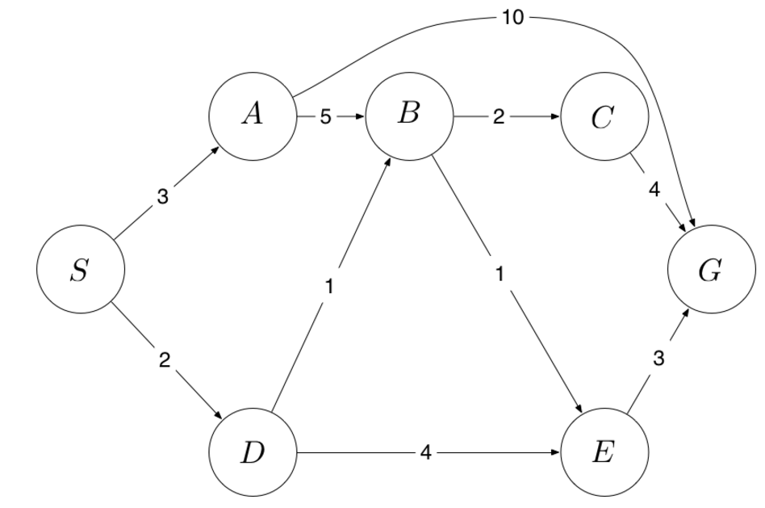
假设同一优先级扩展节点按字母顺序，即 S→A优先于S→D扩展

Slide 71
主 要 内 容
4.1 概述
4.2 状态空间盲目搜索
4.3 状态空间启发式搜索
4.4 与/或树搜索
4.5 博弈树的启发式搜索

Slide 72
4.3.1 启发性信息
启发性信息
启发性信息是指那种与具体问题求解过程有关的，并可指导搜索过程朝着最有希望方向前进的控制信息。
启发信息的启发能力越强，扩展的无用结点越少，搜索算法越高效。启发信息包括以下3种：
①有效地帮助确定扩展节点的信息；
②有效地帮助决定哪些后继节点应被生成的信息；
③能决定在扩展一个节点时哪些节点应从搜索树上删除的信息。
估价函数
f(n) = g(n) + h(n)
g(n)是从初始节点到节点n的实际代价，h(n)是从节点n到目标节点的最优路径的估计代价，需要跟问题自身特性来确定，体系的是问题自身的启发性信息，因此也称为启发函数。

Slide 73



4.3.1 启发性信息
A heuristic function is:
A function that estimates how close a state is to a goal
Designed for a particular search problem
Examples: Manhattan distance, Euclidean distance for path finding
10
5
11.2

Slide 74

4.3.2 贪心算法(Greedy)
Greedy orders by goal proximity, or forward cost h(n)

Slide 75
路径搜索问题：
哈尔滨 ：865
牡丹江 ：912
长春 ：630
丹东 ：403
铁岭 ：410
沈阳 ：352
锦州 ：244
松原 ：738
白城 ：751
齐齐哈尔：957
大庆 ：900
大连 ：0

Slide 76
路径搜索问题：
865
哈
哈
900
630
912
大
长
长
牡
738
410
403
松
铁
丹
丹
哈尔滨 ：865
牡丹江 ：912
长春 ：630
丹东 ：403
铁岭 ：410
沈阳 ：352
锦州 ：244
松原 ：738
白城 ：751
齐齐哈尔：957
大庆 ：900
大连 ：0
连
0
连
到大连的最短路径长度为865，
贪心算法得到的路径长度为：242+263+365=870
Notes:
到大连的最短路径长度为865，贪心算法得到的路径长度为：242+263+365=870

Slide 77
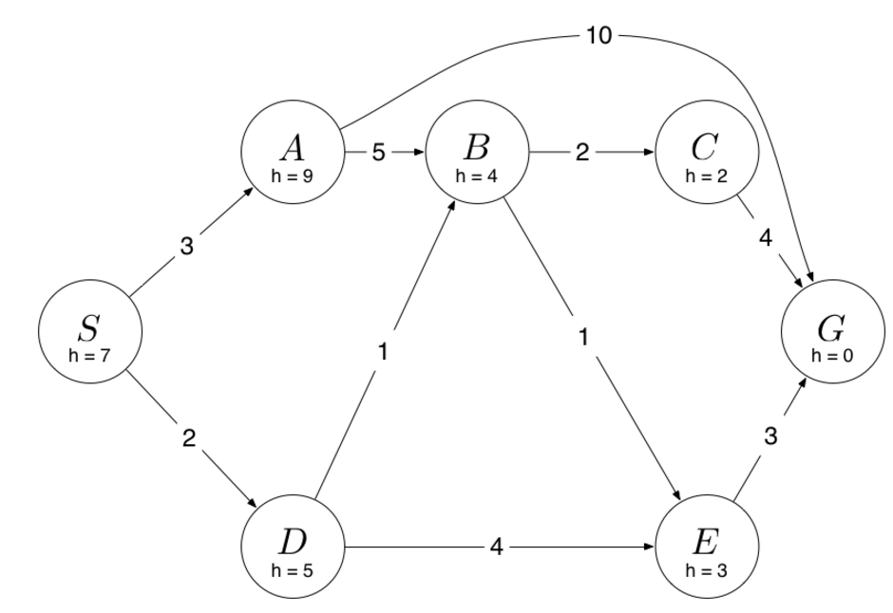
4.3.2 贪心算法
假设同一优先级扩展节点按字母顺序，即 S→A优先于S→D扩展

Slide 78
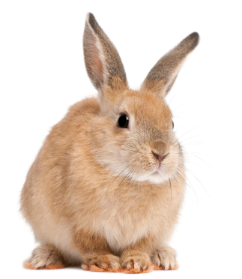
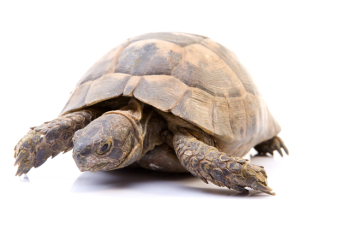

A Search
UCS
Greedy
A*

Slide 79
代价一致 + 贪心
Uniform-cost orders by path cost, or backward cost g(n)
Greedy orders by goal proximity, or forward cost h(n)
A Search orders by the sum: f(n) = g(n) + h(n)
8
g = 0 h=6
S
e
h=1
g = 1 h=5
a
1
1
3
2
g = 2 h=6
g = 9 h=1
S
a
d
G
b
d
g = 4 h=2
e
h=6
1
h=5
h=2
h=0
1
g = 3 h=7
g = 6 h=0
g = 10 h=2
c
b
c
G
d
h=7
h=6
g = 12 h=0
G

Slide 80
4.3.3 A算法
估价函数
用来估计节点重要性，定义为从初始节点S0 出发，经过节点n到达目标节点Sg 的所有路径中最小路径代价的估计值。一般形式：
f(n)=g(n)+h(n)
其中，g(n)是从初始节点S0 到节点n的实际代价；h(n)是从节点n到目标节点Sg 的最优路径的估计代价。

Slide 81
4.3.3 A算法
概念：
在状态空间搜索中，如果每一步都利用估价函数f(n)=g(n)+h(n)对Open表中的节点进行排序，则称A算法。它是一种为启发式搜索算法。
类型：
全局择优：从Open表的所有节点中选择一个估价函数值最小的进行扩展。
局部择优：仅从刚生成的子节点中选择一个估价函数值最小的进行扩展。
全局择优搜索A算法描述：
(1)把初始节点S0 放入Open表中，f(S0 )=g(S0 )+h(S0 )；
(2)如果Open表为空，则问题无解，失败退出；
(3)把Open表的第一个节点取出放入Closed表，并记该节点为n；
(4)考察节点n是否为目标节点。若是，则找到了问题的解，成功退出；
(5)若节点n不可扩展，则转第(2)步；
(6)扩展节点n，生成其子节点ni (i=1, 2, …)，计算每一个子节点的估价值f(ni )(i=1, 2, …)，并为每一个子节点设置指向父节点的指针，然后将这些子节点放入Open表中；
(7)根据各节点的估价函数值，对Open表中的全部节点按从小到大的顺序重新进行排序；
(8)转第(2)步。

Slide 82
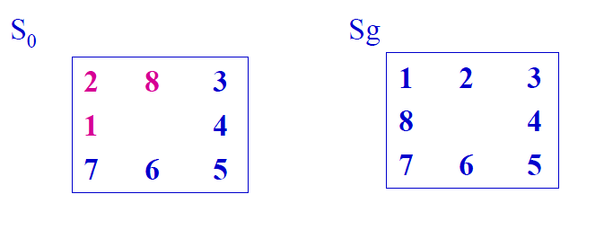
4.3.3 A算法
例4.8八数码难题。设问题的初始状态S0 和目标状态Sg如下图所示，且估价函数为
f(n)=d(n)+W(n)
其中：d(n)表示节点n在搜索树中的深度
W(n)表示节点n中“不在位”的数码个数。请用全局择优搜索解决该问题。

Slide 83
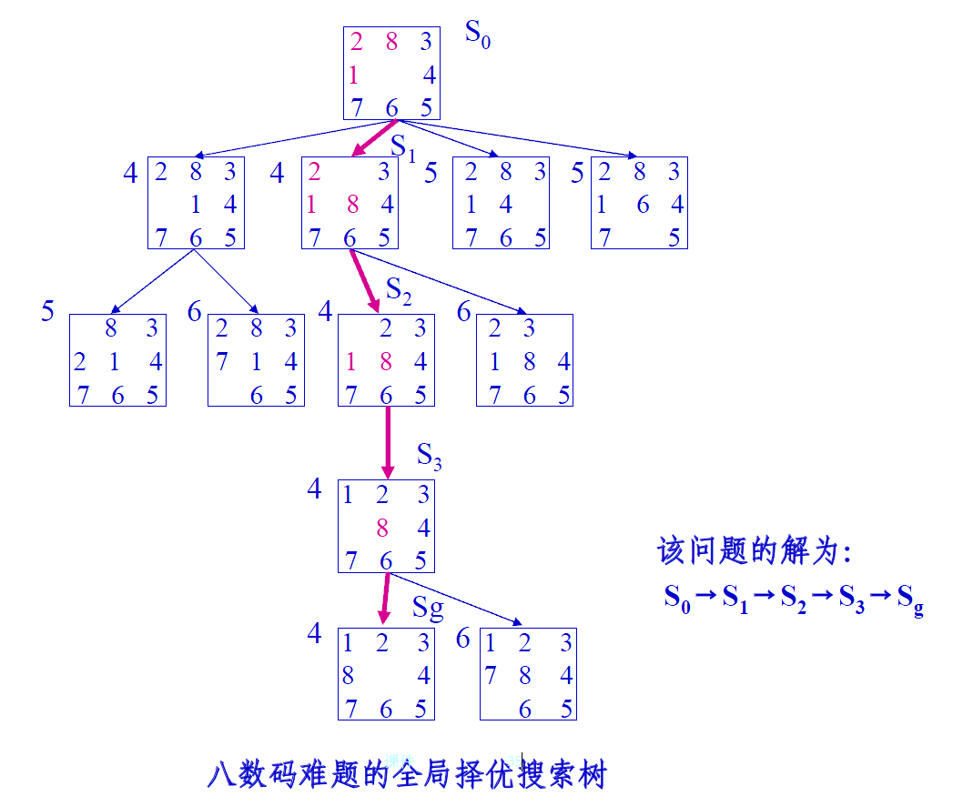
4.3.3 A算法
解：该问题的全局择优搜索树如下图所示。在该图中，每个节点旁边的数字是该节点的估价函数值。
例如，对节点S2 ，其估价函数值的计算为：
f(S2)=d(S2)+W(S2) =1+3=4

Slide 84
Is A Optimal?
h = 6
1
A
3
S
h = 7
G
h = 0
5
What went wrong?
Actual bad goal cost < estimated good goal cost
We need estimates to be less than actual costs!

Slide 85
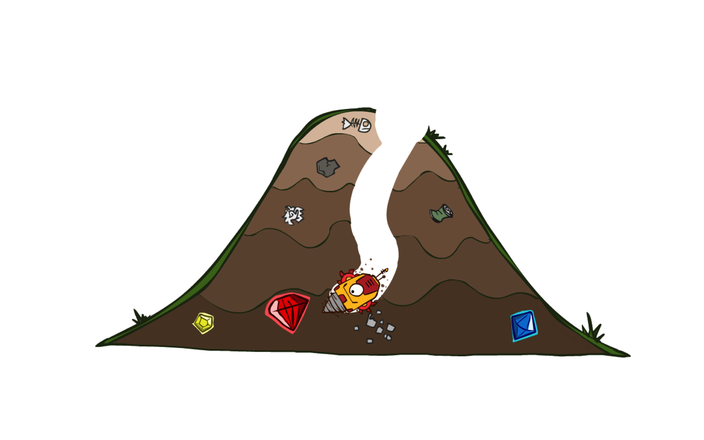
4.3.4 A*算法：缩小总评估代价

Slide 86
4.3.4 A*算法
A*算法是对A算法的估价函数f(n)=g(n)+h(n)加上某些限制后得到的一种启发式搜索算法
假设f*(n)是从初始节点S0出发，约束经过节点n到达目标节点Sg的最小代价，估价函数f(n)是对f*(n)的估计值。记
f*(n)=g*(n)+h*(n)
其中，g*(n)是从S0出发到达Sg的最小代价,h*(n)是n 到Sg的最小代价
定义4.1 如果对A算法（全局择优）中的g(n)和h(n)分别提出如下限制：
第一，g(n)是对最小代价g*(n)的估计，且g(n)>0；
第二，h(n)是最小代价h*(n)的下界，即对任意节点n均有h(n)≤h*(n)。
则称满足上述两条限制的A算法为A*算法。

Slide 87
路径搜索问题：
865
哈
哈
1037
872
1191
大
长
长
牡
1132
872
908
铁
松
铁
丹
哈尔滨 ：865
牡丹江 ：912
长春 ：630
丹东 ：403
铁岭 ：410
沈阳 ：352
锦州 ：244
松原 ：738
白城 ：751
齐齐哈尔：957
大庆 ：900
大连 ：0
1634
865
1188
沈
865
沈
连
865
连
962
锦

Slide 88



Comparison
Greedy
Uniform Cost
A*

Slide 89
4.3.4 A*算法
假设同一优先级扩展节点按字母顺序，即 S→A优先于S→D扩展

Slide 90
4.3.4.1 A*算法的可纳性
可纳性的含义：
定义4.2 对任一状态空间图，当从初始节点到目标节点有路经存在时，如果搜索算法总能在有限步骤内找到一条从初始节点到目标节点的最佳路径，并在此路径上结束，则称该搜索算法是可采纳的。
A*算法可纳性的证明过程可分以下三步：
第一步，对有限图，A*算法一定能够成功结束。
第二步，对无限图，A*算法也一定能够成功结束。
第三步，A*算法一定能够结束在最佳路径上。

Slide 91
4.3.4.1 A*算法的可纳性
可纳性的证明：
定理4.1 对有限图，如果从初始节点S0 到目标节点Sg 有路径存在，则算法A*一定成功结束。
证明：首先证明算法必然会结束。
由于搜索图为有限图，如果算法能找到解，则成功结束；如果算法找不到解，则必然会由于Open表变空而结束。因此，A*算法必然会结束。
然后证明算法一定会成功结束。
由于至少存在一条有初始节点到目标节点的路径，设此路径为
S0 =n0 , n1 , … , nk =Sg
算法开始时，节点n0 在Open表中，且路径中任一节点ni 离开Open表后，其后继节点ni+1 必然进入Open表，这样，在Open表变为空之前，目标节点必然出现在Open表中。因此，算法一定会成功结束。

Slide 92
4.3.4.1 A*算法的可纳性
引理4.1 对无限图，如果从初始节点S0 到目标节点Sg 有路径存在，则算法A*算法不终止的话，则从Open表中选出的节点必将具有任意大的f值。
证明：设d*(n)是A*生成的从初始节点S0 到节点n的最短路径长度，由于搜索图中每条边的代价都是一个正数，令其中的最小的一个数是e，则有
g*(n)≥d*(n)×e
因为g*(n)是最佳路径的代价，故有
g(n)≥g*(n)≥d*(n)×e
又因为h(n)≥0，故有
f(n)=g(n)+h(n)≥g(n)≥d*(n)×e
如果A*算法不终止的话，从Open表中选出的节点必将具有任意大的d*(n) 值，因此，也将具有任意大的f值。

Slide 93
4.3.4.1 A*算法的可纳性
引理4.2 在A*算法终止前的任何时刻，Open表中总存在节点n’，它是从初始节点S0 到目标节点的最佳路径上的一个节点，且满足f(n’)≤f*(S0 )。
证明：设从初始节点S0 到目标节点t的一条最佳路径序列为
S0 = n0 , n1 , … , nk =Sg
算法开始时，节点S0 在Open表中，当节点S0 离开Open表进入Closed表时，节点n1 进入Open表。因此，A*没有结束以前，在Open表中必存在最佳路径上的节点。设这些节点中排在最前面的节点为n'，则有
f(n')=g(n')+h(n')
由于n'在最佳路径上，故有g(n')=g*(n')，从而
f(n')=g*(n')+h(n')
又由于A*算法满足h(n')≤h*(n')，故有
f(n')≤g*(n')+h*(n')=f*(n')
因为在最佳路径上的所有节点的f*值都应相等，因此有
f(n')≤f*(S0 )

Slide 94
4.3.4.1 A*算法的可纳性
定理4.2 对无限图，若从初始节点S0到目标节点Sg有路径存在，则A*算法必然会结束。
证明：（反证法）假设A*不结束，由引理4.1知Open表中的节点有任意大的f值，这与引理4.2的结论相矛盾，因此，A*算法只能成功结束。
推论4.1 Open表中任一具有f(n)<f*(S0 )的节点n，最终都被A* 算法选作为扩展的节点。
(证明略)
下面给出A*算法的可纳性

Slide 95
4.3.4.1 A*算法的可纳性
定理4.3 A*算法是可采纳的，即若存在从初始节点S0 到目标节点Sg 的路径，则A*算法必能结束在最佳路径上。
证明：证明过程分以下两步进行：
先证明A*算法一定能够终止在某个目标节点上。
由定理4.1和定理4.2可知，无论是对有限图还是无限图，A*算法都能够找到某个目标节点而结束。
再证明A*算法只能终止在最佳路径上。（反证法）
假设A*算法未能终止在最佳路径上，而是终止在某个目标节点t处，则有
f(t)=g(t)>f*(S0 )
但由引理4.2可知，在A*算法结束前，必有最佳路径上的一个节点n'在Open 表中，且有
f(n’)≤f*(S0 )<f(t)
这时，A*算法一定会选择n'来扩展，而不可能选择t，从而也不会去测试目标节点t，这就与假设A*算法终止在目标节点t相矛盾。因此，A*算法只能终止在最佳路径上。

Slide 96
4.3.4.1 A*算法的可纳性
推论4.2 在A*算法中，对任何被扩展的节点n，都有f(n)≤f*(S0 )。
证明：令n是由A*选作扩展的任一节点，因此n不会是目标节点，且搜索没有结束。由引理4.2可知，在Open表中有满足
f(n')≤f*(S0 )
的节点n‘。若n=n’，则有f(n)≤f*(S0 )；否则，选择n扩展（选择f较小的节点扩展），必有
f(n) ≤f(n')
所以有
f(n)≤f*(S0 )

Slide 97
4.3.4.2 A*算法的最优性
A*算法的搜索效率很大程度上取决于估价函数h(n)。一般来说， 在满足h(n) ≤h*(n)的前提下，h(n)的值越大越好。h(n)的值越大，说明它携带的启发性信息越多，A*算法搜索时扩展的节点就越少，搜索效率就越高。A*算法的这一特性被称为最优性。
下面通过一个定理来描述这一特性。
定理4.4 设有两个A*算法A1 *和A2 *，它们有
A1 *: f1 (n)=g1 (n)+h1 (n)
A2 *: f2 (n)=g2 (n)+h2 (n)
如果A2 *比A1 *有更多的启发性信息，即对所有非目标节点均有
h2 (n)>h1 (n)
则在搜索过程中，被A2 *扩展的节点也必然被A1 *扩展，即A1 *扩展的节点不会比A2 *扩展的节点少，亦即A2 *扩展的节点集是A1 *扩展的节点集的子集。

Slide 98
4.3.4.2 A*算法的最优性
例 八数码难题。设问题的初始状态S0 和目标状态Sg如下图所示，且估价函数为
f(n)=d(n)+K(n)
其中：d(n)表示节点n在搜索树中的深度；K(n)表示不在位数码回原位需要的步数。
解：该问题的全局择优搜索树如下图所示。在该图中，每个节点旁边的数字是该节点的估价函数值。

Slide 99
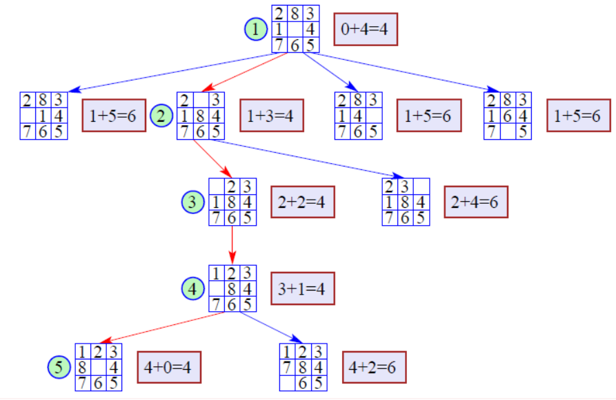
4.3.4.2 A*算法的最优性

Slide 100
4.3.3 A算法

Slide 101

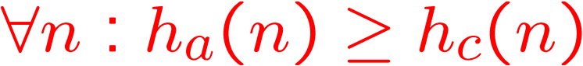
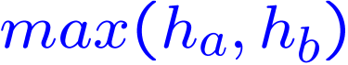

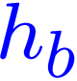
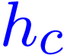

Trivial Heuristics, Dominance
Dominance: h_{a} ≥ h_{c} if
Heuristics form a semi-lattice:
Max of admissible heuristics is admissible
Trivial heuristics
Bottom of lattice is the zero heuristic (what does this give us?)
Top of lattice is the exact heuristic
Notes:
Semi-lattice: x <= y <-> x = x ^ y
平凡启发式函数，占优

Slide 102
4.3.4.2 A*算法的最优性
证明：（用数学归纳法）
(1) 对深度d(n)=0的节点，即n为初始节点S0 ，如n为目标节点，则A1 *和A2 * 都不扩展n；如果n不是目标节点，则A1 *和A2 *都要扩展n。
(2) 假设对A2 *中d(n)=k的任意节点n结论成立，即A1 *也扩展了这些节点。
(3) 证明A2 *中d(n)=k+1的任意节点n，也要由A1 *扩展。（用反证法）
假设A2 搜索树上有一个满足d(n)=k+1的节点n，A2 *扩展了该节点，但A1 * 没有扩展它。根据第(2)条的假设，知道A1 *扩展了节点n的父节点。因此，n 必定在A1 *的Open表中。既然节点n没有被A1 *扩展，则有
f1 (n)≥f*(S0 )
即g1 (n)+h1 (n)≥f*(S0 )。但由于d=k时，A2 *扩展的节点A1 *也一定扩展，故有
g1 (n)≤g2 (n)
因此有h1 (n)≥f*(S0 )-g2 (n)
另一方面，由于A2 *扩展了n，因此有
f2 (n)≤f*(0)
即g2 (n)+h2(n)≤f*(S0 )，亦即h2 (n)≤f*(S0 )-g2 (n)，所以有h1 (n)≥h2 (n)
这与我们最初假设的h1 (n)<h2 (n)矛盾，因此反证法的假设不成立。

Slide 103
4.3.4.3 h(n)的单调限制
在A*算法中，每当扩展一个节点n时，都需要检查其子节点是否已在Open 表或Closed表中。
对已在Open表中的子节点，需要决定是否调整指向其父节点的指针；
对已在Closed表中的子节点，除需要决定是否调整其指向父节点的指针外，还需要决定是否调整其子节点的后继节点的父指针。
如果能够保证，每当扩展一个节点时就已经找到了通往这个节点的最佳路径，就没有必要再去作上述检查
为满足这一要求，我们需要对启发函数h(n)增加单调性限制。
定义4.1 如果启发函数满足以下两个条件:
(1) h(Sg )=0;
(2) 对任意节点ni 及其任一子节点nj ，都有
0≤h(ni )-h(nj )≤c(ni , nj )
其中c(ni , nj )是ni 到其子节点nj 的边代价，则称h(n)满足单调限制。

Slide 104
4.3.4.3 h(n)的单调限制
定理4.5 如果h满足单调条件，则当A*算法扩展节点n时，该节点就已经找到了通往它的最佳路径，即g(n)=g*(n)。
定理4.6 如果h(n)满足单调限制，则A*算法扩展的节点序列的f 值是非递减的，即f(ni )≤f(ni+1 )。

Slide 105
4.3.4.3 h(n)的单调限制
假设同一优先级扩展节点按字母顺序，即 S→A优先于S→D扩展

Slide 106
4.3.4.3 h(n)的单调限制
定理4.5 如果h满足单调条件，则当A*算法扩展节点n时，该节点就已经找到了通往它的最佳路径，即g(n)=g*(n)。
证明：设A*正要扩展节点n，而节点序列
S0 =n0 , n1 , … ,nk =n
是由初始节点S0 到节点n的最佳路径。其中，ni 是这个序列中最后一个位于Closed表中的节点，则上述节点序列中的ni+1 节点必定在Open表中，则有
g*(ni )+h(ni )≤g*(ni ) +c(ni , ni+1 ) +h(ni+1 )
由于节点ni 和ni+1 都在最佳路径上，故有
g*( ni+1 )=g*(ni )+c(ni , ni+1 )
所以g*(ni )+h(ni )≤g*( ni+1 ) +h(ni+1 )
一直推导下去可得g*( ni+1 )+h(ni+1 )≤g*( nk ) +h(nk )
由于节点ni+1 在最佳路径上，故有f( ni+1 )≤g*( n) +h(n)
因为这时A*扩展节点n而不扩展节点ni+1 ，则有
f(n)=g(n)+h(n)≤f( ni+1 )≤g*(n)+h(n)
即g(n)≤g*(n)
但是g*(n)是最小代价值，应当有g(n)≥g*(n)
所以有g(n)=g*(n)

Slide 107
4.3.4.3 h(n)的单调限制
定理4.6 如果h(n)满足单调限制，则A*算法扩展的节点序列的f 值是非递减的，即f(ni )≤f(ni+1 )。
证明：假设节点ni+1在节点ni之后立即扩展，由单调限制条件可知
h(ni )-h(ni+1 )≤c(ni , ni+1 )
即f(ni )-g(ni )-f(ni+1 )+g(ni+1 )≤c(ni , ni+1 )
亦即f(ni )-g(ni )-f(ni+1 )+g(ni )+c(ni , ni+1 )≤c(ni , ni+1 )
所以f(ni )-f(ni+1 )≤0
即f(ni )≤f(ni+1 )
以上两个定理都是在h(n)满足单调性限制的前提下才成立的。如果h(n)不满足单调性限制，则它们不一定成立。
在h(n)满足单调性限制下的A*算法常被称为改进的A*算法。

Slide 108
主 要 内 容
4.1 概述
4.2 状态空间盲目搜索
4.3 状态空间启发式搜索
4.4 与/或树搜索
4.5 博弈树的启发式搜索

Slide 109
4.4.1 与/或树的一般搜索
与/或树的搜索过程实际上是一个不断寻找解树的过程。其一般搜索过程如下：
(1) 把原始问题作为初始节点S0，并把它作为当前节点；
(2) 应用分解或等价变换操作对当前节点进行扩展；
(3) 为每个子节点设置指向父节点的指针；
(4) 选择合适的子节点作为当前节点，反复执行第(2)步和第(3) 步，在此期间需 要多次调用可解标记过程或不可解标记过程，直到初始节点被标记为可解节点或不可解节点为止。
上述搜索过程将形成一颗与/或树，这种由搜索过程所形成的与/或树称为搜索树。

Slide 110
4.4.2 广度优先搜索
与/或树的广度优先搜索与状态空间的广度优先搜索的主要差别是，需要在搜索过程中需要多次调用可解标识过程或不可解标识过程。
其搜索算法如下：
(1)把初始节点S0 放入Open表中；
(2)把Open表的第一个节点取出放入Closed表，并记该节点为n；
(3)如果节点n可扩展，则做下列工作：
①扩展节点n，将其子节点放入Open表的尾部，并为每一个子节点设置指向父节点的指针；
②考察这些子节点中有否终止节点。若有，则标记这些终止节点为可解节点，并用可解标记过程对其父节点及先辈节点中的可解节点进行标记。如果初始解节点S0 能够被标记为可解节点，就得到了解树，搜索成功，退出搜索过程；如果不能确定S0 为可解节点，则从Open表中删去具有可解先辈的节点。
③转第(2)步。
(4) 如果节点n不可扩展，则作下列工作：
① 标记节点n为不可解节点；
②应用不可解标记过程对节点n的先辈中不可解解的节点进行标记。如果初始解节点S0 也被标记为不可解节点，则搜索失败，表明原始问题无解，退出搜索过程；如果不能确定S0 为不可解节点，则从Open表中删去具有不可解先辈的节点。
③转第(2)步。

Slide 111
4.4.2 广度优先搜索
与状态空间的广度优先搜索类似。步骤如下：
Setp1: 把初始节点S₀放入Open表中；
Setp2: 把Open表的第一个节点取出放入Closed表中，并记该节点为节点n；

Slide 112
Step 3: 若节点n可扩展，则做下列工作：
①扩展节点n ，将其子节点放入Open表的尾部，并为每一个子节点设置指向父节点的指针；
②考察这些子节点是否有终止节点。若有，则标记这些终止节点为可解节点，并用可解标记过程对其父节点或先辈节点中可解节点进行标记。如初始节点S₀被标记为可解节点，得到解树，成功退出。如不能确定S₀为可解节点，则从Open表中删除具有可解先辈的节点；
③转Step 2

Slide 113
Step 4: 如果节点不可扩展，则做下列工作：
①标记节点n 为不可解节点；
②用不可解标记过程对节点n的先辈节点中不可解节点进行标记。如初始节点S₀被标记为不可解节点，原问题无解而失败退出。如不能确定S₀为不可解节点，则从Open表中删除具有不可解先辈的节点；
③转Step 2

Slide 114
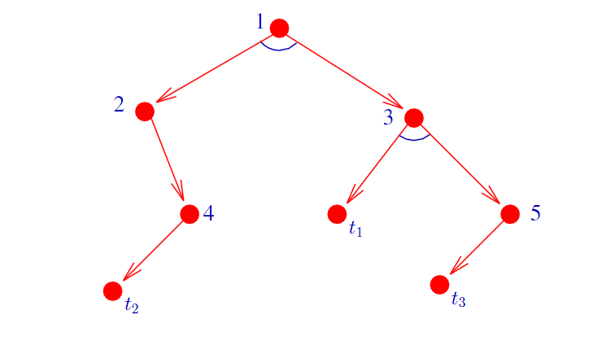
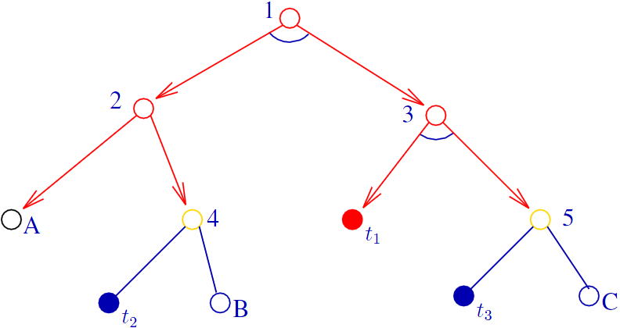
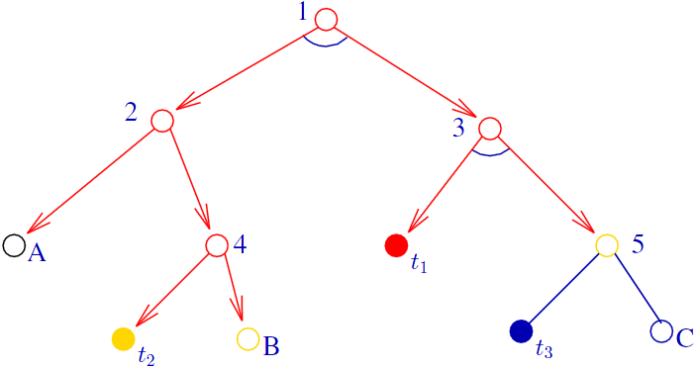
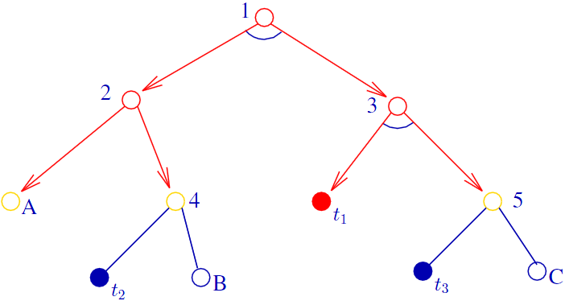
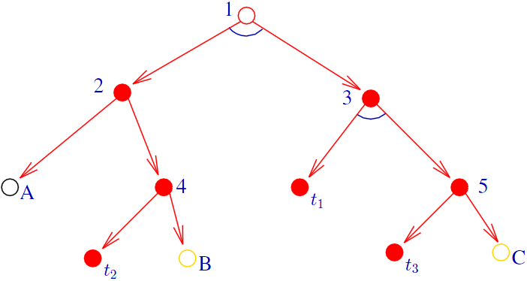
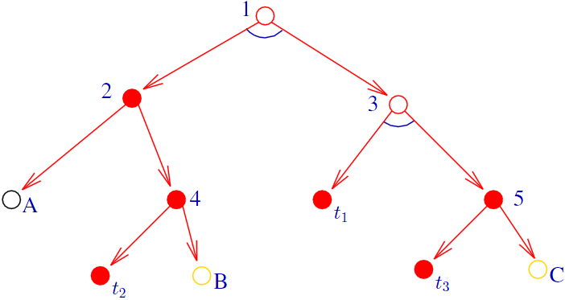
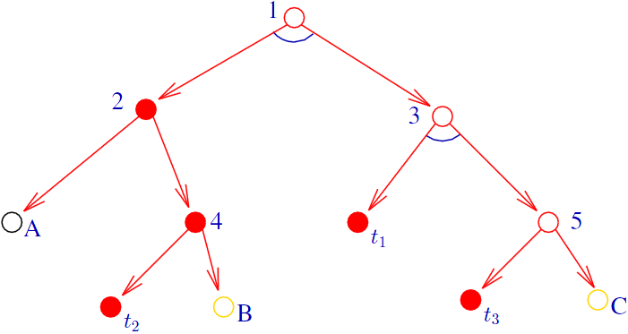
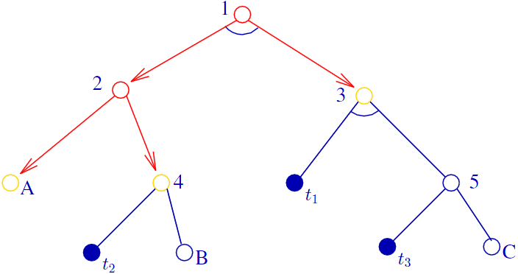
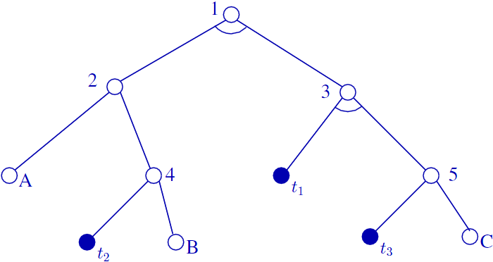
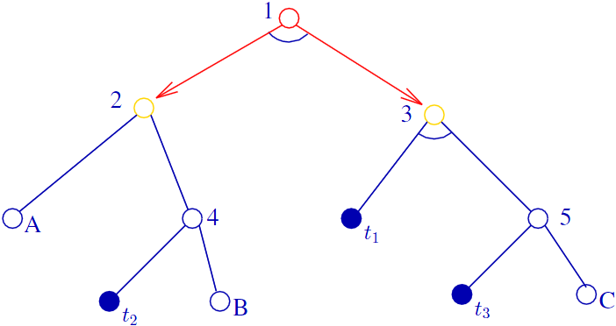
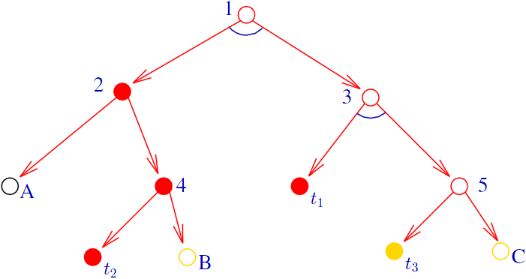
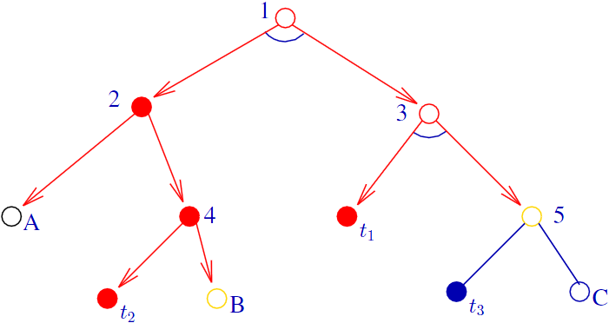




【例】与或树广度优先搜索： 设有下图所示的与或树，节点按标注顺序进行扩展，其中标有t₁、t₂、t₃的节点是终止节点，A、B、C为不可解的端节点。

Slide 115
4.4.2 与或树的深度优先搜索
与广度优先搜索主要区别在于Open表中节点的排列顺序不同。在扩展节点时，与或树的深度优先搜索深度总是把刚生成的节点放在Open表的首部。同状态空间的深度优先搜索类似，与或树的深度优先搜索也可以带有深度限制d_{m}，其搜索步骤如下：
Step 1: 把初始节点S₀放入Open表中；
Step 2: 把Open表的第一个节点取出放入Closed表中，并记该节点为节点n；
Step 3:如果节点n的深度等于d_{m}，则转Step5的第①点；

Slide 116
Step 4: 若节点n可扩展，则做下列工作：
①扩展节点n ，将其子节点放入Open表的首部，并为每一个子节点设置指向父节点的指针；
②考察这些子节点是否有终止节点。若有，则标记这些终止节点为可解节点，并用可解标记过程对其父节点或先辈节点中可解节点进行标记。如初始节点S₀被标记为可解节点，得到解树，成功退出。如不能确定S₀为可解节点，则从Open表中删除具有可解先辈的节点；
③转Step 2

Slide 117
Step 5: 如果节点不可扩展，则做下列工作：
①标记节点n 为不可解节点；
②用不可解标记过程对节点n的先辈节点中不可解节点进行标记。如初始节点S₀被标记为不可解节点，原问题无解而失败退出。如不能确定S₀为不可解节点，则从Open表中删除具有不可解先辈的节点；
③转Step 2

Slide 118
【例】与或树深度优先搜索： 设有下图所示的与或树，节点按标注顺序进行扩展，其中标有t₁、t₂、t₃的节点是终止节点，A、B、C为不可解的端节点。

Slide 119
4.4.2 与或树的盲目搜索的特点
从初始节点开始，自上而下的搜索，寻找终止节点以及端节点； 然后自下而上的进行可解标记，一旦初始节点被标记为可解或不可解节点，搜索停止。
按照确定路线进行，没有考虑付出的代价，不能够保证找到代价最小的解树。

Slide 120
4.4.3 与或树的启发式搜索
与/或树的启发式搜索过程实际上是一种利用搜索过程所得到的启发性信息寻找最优解树的过程。
算法的每一步都试图找到一个最有希望成为最优解树的子树。
最优解树是指代价最小的那棵解树。
它涉及到解树的代价与希望树。

Slide 121

4.4.3 与或树的启发式搜索
解树的代价
1.若n为终止节点，则其代价h(n) = 0
2.若n为或节点，且子节点为n₁, n₂, ……,n_{k}，则n的代价为：
h(n) = min_{1≤i≤k} {c(n, n_{i}) + h(n_{i})}
其中，c(n, n_{i})是节点n到其子节点n_{i}的代价。
3.若n为与节点，且子节点为n₁, n₂, ……, n_{k}，则n的代价可用和代价法或最大代价法求出来:
若用和代价法，则计算公式为：h(n) = $\sum_{i=1}^{k}{\text{[}\text{c}\text{(}\text{n}\text{, }\text{ni}\text{) + }\text{h}\text{(}\text{ni}\text{)]}}$;
若用最大代价法，则其计算公式为：h(n) = max_{1≤i≤k} {c(n, n_{i}) + h(n_{i})}。
4.若n是端节点，但又不是终止节点，则n不可扩展，其代价定义为h(n) = +∞
5.根节点的代价即为解树的代价。

Slide 122
【解树的代价实例1】
如图所示一棵与/或树，已知节点S₄、S₅、S₉、S₁₂、S₁₃是本原问题，边上的数字是操作的代价。
试求：
（1）按和代价法发求出最优解树；
（2）按最大代价法求出最优解树。
S₁
1
2
S₂
S₃
5
4
1
2
S₄
S₅
S₆
S₇
1
2
1
3
S₈
S₉
S₁₀
S₁₁
1
2
S₁₂
S₁₃

Slide 123
最大代价法计算解树代价：
S₁
左边解树：
h_{L}(S₁)=6
1
2
S₂
S₃
右边解树：
h_{R}(S₁)=7
5
4
1
2
S₄
S₅
S₆
S₇
1
2
1
3
S₈
S₉
S₁₀
S₁₁
1
2
S₁₂
S₁₃
Notes:
有两棵解树，分别用红色箭头（左边）和绿色箭头（右边）标出

Slide 124
和代价法计算解树代价：
S₁
左边解树：
h_{L}(S₁)=10
1
2
S₂
S₃
右边解树：
h_{R}(S₁)=8
5
4
1
2
S₄
S₅
S₆
S₇
1
2
1
3
S₈
S₉
S₁₀
S₁₁
1
2
S₁₂
S₁₃

Slide 125
【解树的代价实例2】
n0
h(n0)
=C(n0,n1)+h(n1)
=1+h(n1)
=1+C(n1,n3)+h(n3)
=1+1+h(n3)
=1+1+2+h(n5)+h(n6)
=1+1+2+1+h(n6)+h(n6)
=1+1+2+1+2+h(n7)+h(n8) +h(n6)
=1+1+2+1+2+h(n6)
=1+1+2+1+2+2+h(n7)+h(n8)
=1+1+2+1+2+2 = 9
n1
n2
n4
n3
n5
n6
n8
n7
Notes:
“与节点”n3、n6的代价采用的是“和代价法”。
n7、n8节点是终止节点，所以h(n7)=0， h(n8)=0；

Slide 126
【课堂练习】求解树的代价
已知n7、n8为本原节点。
n0
n0
n0
n1
n1
n1
n2
n2
n2
n4
n4
n4
n3
n5
n3
n5
n3
n5
n6
n6
n6
n8
n8
n8
图（a）
图（b）
图（c）
n7
n7
n7
Notes:
h(n0)
=C(n0,n1)+h(n1)
=1+h(n1)
=1+C(n1,n3)+h(n3)
=1+1+h(n3)
=1+1+2+h(n5)+h(n6)
=1+1+2+ 2+h(n7)+h(n8) +h(n6)
=1+1+2+2+h(n6)
=1+1+2+2+2+h(n7)+h(n8)
=1+1+2+2+2
=8

Slide 127
希望树
为找到最佳解树，搜索过程的任何时刻都应该选择那些最有希望成为最佳解树一部分的节点进行扩展。由于这些节点及其父节点所构成的与或树最有可能成为最佳解树的一部分，因此称之为希望树。
与或树的启发式搜索过程就是不断地选择、修正希望树的过程，在该过程中，希望树是不断变化的。

Slide 128
【希望树定义】
初始节点S₀在希望树T中；
如果节点x在希望树T中，则一定有：
（1）如果x是具有子节点y₁,y₂,…,y_{k}的”或”节点，则具有
min{c(x,y_{i})+h(y_{i})} (i=1,2,…,k)
值的那个子节点y_{i}也应在T中；
（2）如果x是”与”节点，则x的全部子节点都在希望树T中。

Slide 129
4.6.4 与或树的启发式搜索
计算任一节点x的代价h(x)时，都要求已知其子节点y_{i}的代价h(y_{i})。但搜索是自上而下进行的，即先有父节点，后有子节点，除非节点x的全部子节点都是不可扩展节点，否则子节点的代价是不知道的。那么如何计算x的代价值h(x)呢？
解决的办法是根据问题本身提供的启发式信息定义一个启发函数，由此函数估算出子节点y_{i}的代价h(y_{i})，然后再按和代价或者最大代价计算出节点x的代价值h(x)。有了h(x)，节点x的父节点、祖父节点以及直到初始节点S₀的各先辈节点的代价h都可自下而上的逐层推算出来。

Slide 130
4.6.4 与或树的启发式搜索
当节点y_{i}被扩展后，也是先用启发函数估算出其子节点的代价，然后再算出h(y_{i})。此时算出的h(y_{i})可能与原先估算出的h(y_{i})不相同，这时应该用后算出的h(y_{i})取代原先估算出的h(y_{i})，并且按此h(y_{i})自下而上地重新计算各先辈节点的h值。当节点y_{i}的子节点又被扩展时，上述过程又要重新进行一遍。总之，每当有一代新的节点生成时，都要自下而上地重新计算其先辈节点的代价，这是一个自上而下地生成节点，又自下而上地计算代价h的反复进行的过程。

Slide 131
与或树的启发式搜索过程如下：
(1) 把初始节点S0放入Open表中，计算h(S0 )；
(2) 计算希望树T；
(3) 依次在Open表中取出T的端节点放入Closed表，并记该节点为n；
(4)如果节点n为终止节点，则做下列工作：
①标记节点n为可解节点；
②在T上应用可解标记过程，对n的先辈节点中的所有可 解节点进行标记；
③如果初始解节点S0能够被标记为可解节点，则T就是 最优解树， 成功退出；
④否则，从Open表中删去具有可解先辈的所有节点。
⑤转第(2)步。

Slide 132
(5) 如果节点n不是终止节点，但可扩展，则做下列工作：
①扩展节点n，生成n的所有子节点；
②把这些子节点都放入Open表中，并为每一个子节点设置指向 父节点n的指针
③计算这些子节点及其先辈节点的h值；
④转第(2)步。
(6) 如果节点n不是终止节点，且不可扩展，则做下列工作：
①标记节点n为不可解节点；
②在T上应用不可解标记过程，对n的先辈节点中的所有不可解 解节点进行标记；
③如果初始节点S0能够被标记为不可解，则问题无解，失败退 出；
④否则，从Open表中删去具有不可解先辈的所有节点。
⑤转第(2)步。

Slide 133

【与或树的启发式搜索举例】
例：要求搜索过程每次扩展节点时都同时扩展两层，且按一层或节点、一层与节点的间隔方式进行扩展。它实际上就是下一节将要讨论的博弈树的结构。
设初始节点为S0 ，对S0 扩展后得到的与/或树如右图所示。其中，端节点B、C、E、F，下面的数字是用启发函数估算出的h值，节点S0 、A、D旁边的数字是按和代价法计算出来的节点代价。
Notes:
端节点：没有子节点的节点
通过左边子树计算出的初始节点的代价为9，通过右边之树计算出的初始节点的代价为8，右边子树为希望树

Slide 134

【与或树的启发式搜索举例】
Notes:
对右边子树进行或节点和与节点扩展，通过右边子树计算出的初始节点的代价为12，希望树变成左边子树（代价为9）

Slide 135

【与或树的启发式搜索举例】

Slide 136

【与或树的启发式搜索举例】

Slide 137
【与或树的启发式搜索举例】
n₀
初始节点
已知其中：
h(n₁)=2
h(n₂)=4
h(n₃)=4
h(n₄)=1
h(n₅)=1
h(n₆)=2
h(n₇)=0
h(n₈)=0
n₁
n₂
n₄
n₃
n₅
n₆
n₈
目标
n₇
目标

Slide 138
初始节点
n₀
初始节点
n₀
已知：
h(n₁)=2
h(n₂)=4
h(n₃)=4
h(n₄)=1
h(n₅)=1
h(n₆)=2
h(n₇)=0
h(n₈)=0
n₁
n₁(2)
n₂
n₄
n₄(1)
n₃
n₅
n₅(1)
n₆
n₈
黑色：h(n0)=(1+1)+(1+1)=4
蓝色：h(n0)=1+2=3
目标
n₇
目标
Notes:
选择左边蓝色子树为希望树；

Slide 139
初始节点
初始节点
n₀
n₀
已知：
h(n₁)=2
h(n₂)=4
h(n₃)=4
h(n₄)=1
h(n₅)=1
h(n₆)=2
h(n₇)=0
h(n₈)=0
n₁
n₁
5
n₂
n₄(1)
n₄
n₂(4)
n₃
n₅
n₅(1)
n₃(4)
n₆
n₈
黑色：h(n0)=2+2=4
蓝色：h(n0)=1+5=6
目标
n₇
目标
Notes:
所以改选右边黑色子树为希望树；

Slide 140
初始节点
初始节点
n₀
n₀
n₁
已知：
h(n₁)=2
h(n₂)=4
h(n₃)=4
h(n₄)=1
h(n₅)=1
h(n₆)=2
h(n₇)=0
h(n₈)=0
n₁
5
n₂
n₄
n₄(1)
n₂(4)
n₃
n₅
n₅(1)
2
n₃(4)
3
n₆
n₆(2)
n₈
n₈(0)
目标
黑色：h(n5)=min(3,2)=2
h(n0)=[1+h(n5)]+[1+h(n4)]=5
蓝色：1+5=6
n₇
目标
n₇(0)

Slide 141
初始节点
初始节点
n₀
n₀
n₁
n₁
5
1
已知：
h(n₁)=2
h(n₂)=4
h(n₃)=4
h(n₄)=1
h(n₅)=1
h(n₆)=2
h(n₇)=0
h(n₈)=0
n₂
n₄(1)
n₄
n₂(4)
3
n₃
n₅(1)
2
n₅
n₃(4)
n₆(2)
n₆
n₈(0)
n₈
目标
绿色：h(n5)=min(3,2)=2
h(n4)=0+1=1
h(n0)=[1+h(n5)]+(1+h(n4)] =5
蓝色：1+5=6
n₇
n₇(0)
目标

Slide 142
主 要 内 容
4.1 概述
4.2 状态空间盲目搜索
4.3 状态空间启发式搜索
4.4 与/或树搜索
4.5 博弈树的启发式搜索

Slide 143
4.5.1概述
博弈的概念
博弈是一类具有智能行为的竞争活动，如下棋、战争等。
博弈的类型
双人完备信息博弈：两位选手（例如MAX和MIN ）对垒，轮流走步，每一方不仅知道对方已经走过的棋步，而且还能估计出对方未来的走步。
机遇性博弈：存在不可预测性的博弈，例如掷币等。
博弈树
若把双人完备信息博弈过程用图表示出来，就得到一棵与/或树，这种与/ 或树被称为博弈树。在博弈树中，那些下一步该MAX走步的节点称为MAX 节点，下一步该MIN走步的节点称为MIN 节点。
博弈树的特点
(1) 博弈的初始状态是初始节点；
(2) 博弈树中的“或”节点和“与”节点是逐层交替出现的；
(3) 整个博弈过程始终站在某一方的立场上，例如MAX方。所有能使自己一方获胜的终局都是本原问题，相应的节点是可解节点；所有使对方获胜的终局都是不可解节点。

Slide 144
4.5.2 极大极小过程
对简单的博弈问题，可生成整个博弈树，找到必胜的策略。
对于复杂的博弈问题，不可能生成整个搜索树，如国际象棋，大约有10¹²⁰个节点。一种可行的方法是用当前正在考察的节点生成一棵部分博弈树，并利用估价函数f(n)对叶节点进行静态估值。
对叶节点的估值方法是：那些对MAX有利的节点，其估价函数取正值；那些对MIN有利的节点，其估价函数取负值；那些使双方均等的节点，其估价函数取接近于0的值。
为非叶节点的值，必须从叶节点开始向上倒退。其倒退方法是：
对于MAX节点，由于MAX 方总是选择估值最大的走步，因此， MAX节点的倒推值应该取其后继节点估值的最大值。
对于MIN节点，由于MIN方总是选择使估值最小的走步，因此MIN 节点的倒推值应取其后继节点估值的最小值。
这样一步一步的计算倒推值，直至求出初始节点的倒推值为止。这一过程称为极大极小过程。

Slide 145

4.5.2 极大极小过程
例：一子棋游戏
设有一个三行三列的棋盘，如下图所示，两个棋手轮流走步，每个棋手走步时往空格上摆一个自己的棋子，谁先使自己的棋子成三子一线为赢。设MAX方的棋子用×标记，MIN方的棋子用○标记，并规定MAX方先走步。
e(P)=e(+P)-e(-P)
解：估价函数e(+P)：P上有可能使×成三子为一线的数目；
e(-P)：P上有可能使○成三子为一线的数目；
当MAX 必胜e(P)为正无穷大；
MIN 必胜e(P)为负无穷大。

Slide 146

4.5.2 极大极小过程
棋局即估价函数
具有对称性的棋盘可认为是同一棋盘。如下图所示：
×为MAX方的棋子
○为MIN方的棋子
-使×成三子一线的可能情况
-使×成三子一线的可能情况
其e(P)=e(+P)-e(-P)=5-4=1

Slide 147

4.5.2 极大极小过程
一子棋的极大极小搜索
设MAX方先走步：
Notes:
图中叶子节点下面的数字是该节点的静态估值，非叶子节点旁边的数字是计算出的倒退值。
极大/极小过程是先生成与/或树，然后再计算各节点的估值，生成节点和计算估值相分离，要先生成规定深度内的所有节点，因此搜索效率较低。

Slide 148
4.5.3 α-β剪枝
剪枝的概念
在极大极小搜索过程中，剪去一些没用的分枝，减少了搜索空间，使得算法在同样时间内可以搜索更深层，这种技术被称为α-β剪枝。
剪枝方法
(1) MAX节点（或节点）的α值为当前子节点的最大倒推值；
(2) MIN节点（与节点）的β值为当前子节点的最小倒推值；
(3) α-β剪枝的规则如下：
β剪枝
任何MAX节点n的α值大于或等于它先辈节点的β值，则n 以下的分枝可停止搜索，并令节点n的倒推值为α。这种剪枝称为β剪枝。
α剪枝
任何MIN节点n的β值小于或等于它先辈节点的α值，则n 以下的分枝可停止搜索，并令节点n的倒推值为β。这种剪枝称为α剪枝。

Slide 149

4.5.3 α-β剪枝
α剪枝
β剪枝

Slide 150

4.5.3 α-β剪枝
一个α-β剪枝的具体例子，如下图所示。其中最下面一层端节点旁边的数字是假设的估值。
✘
✘
✘
✘
✘

Slide 151
第四章 课下作业
3.11
3.15

